Slide 1



第6章
数据操作与SQL语句
主讲人：XXX
微课视频
SQL Server
原理与应用

Slide 2

start
本章导读
本章导读
表是用来存储和管理数据的数据库对象，数据存储到表中之后，如果束之高阁，不加使用、管理和维护，则毫无意义和价值。用户对数据的操作主要包括查询（浏览）、插入（输入或添加）、更新和删除等。查询操作不会修改源数据，而插入、更新和删除操作则可以实现对源数据不同程度的修改。

Slide 3

内容安排
01.
数据操作概述
02.
数据查询
03.
数据修改

Slide 4

PART 01
数据操作概述

Slide 5
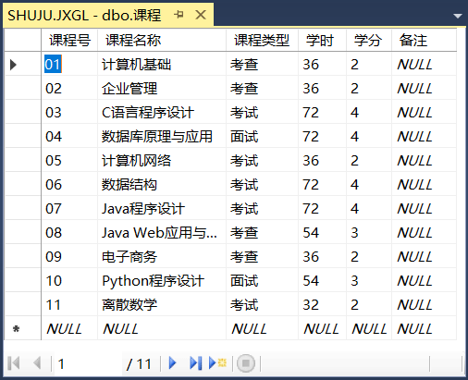
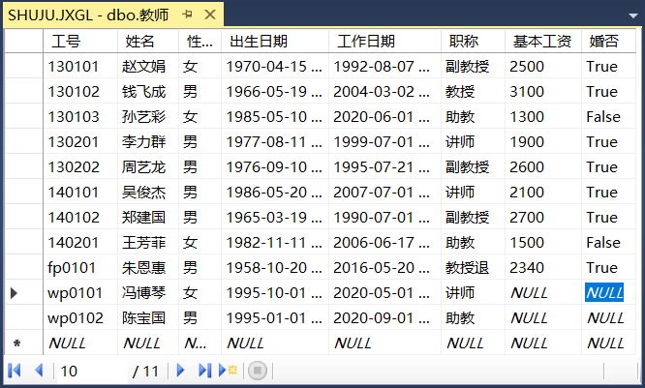
01
表中数据
1．“课程” 表数据内容
2．“教师” 表数据内容
图6-1 “课程”表数据 图6-2 “教师”表数据

Slide 6
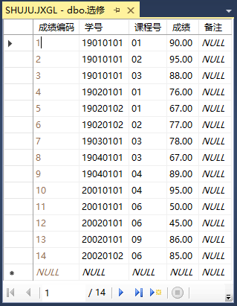
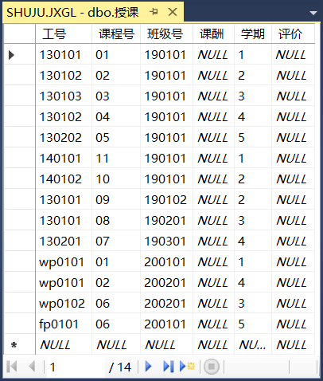
01
表中数据
3．“选修” 表数据内容
4．“授课” 表数据内容
图6-3 “选修”表数据 图6-4 “授课”表数据

Slide 7
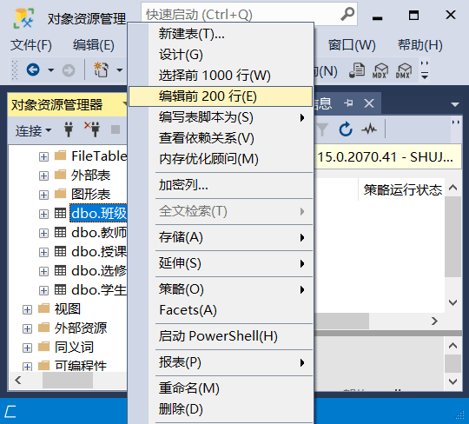
02
操作表数据
1．使用SSMS操作表数据
（1）启动SSMS，在“对象资源管理器”窗格中展开数据库JXGL的“表”节点，右击“班级”表，在弹出的快捷菜单中选择“编辑前200行”命令，如图6-5所示。

Slide 8
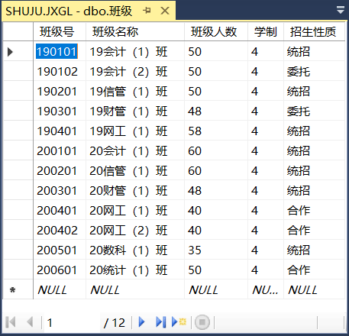
02
操作表数据
1．使用SSMS操作表数据
（2）单击释放后，弹出“表浏览”窗口，如图6-6所示，用户可以查询表中数据。
（3）在不违反各种约束的前提下，用户可以插入、更新和删除表中记录，否则会弹出警告对话框，并终止当前操作。插入、更新和删除操作简要介绍如下：
①插入记录：将光标移到表尾，可以向表中连续插入多条记录。
②更新记录：将光标移到要修改的行、列处，直接修改指定行和列的数据。
③删除记录：选择要删除的整行，右击后，在弹出的快捷菜单中执行“删除”命令即可。

Slide 9
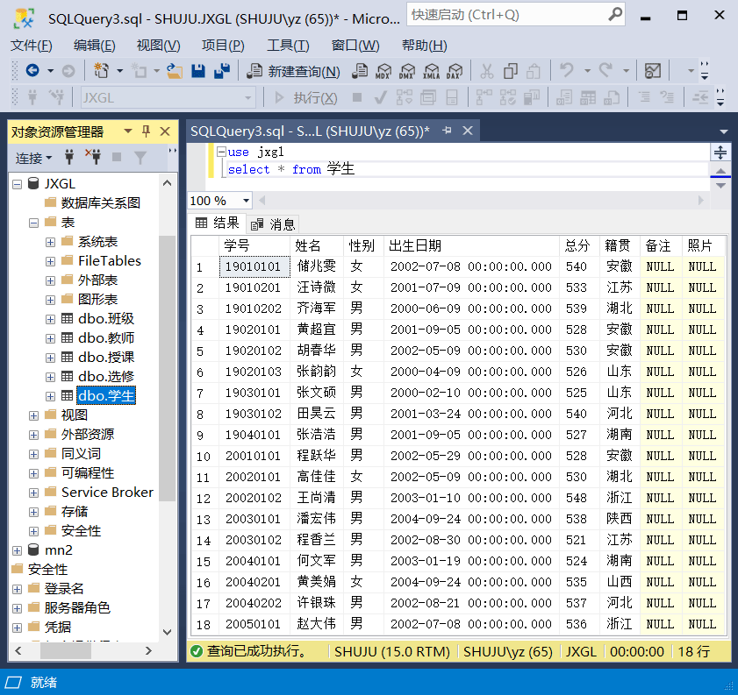
02
操作表数据
2．使用T-SQL语句操作表数据
使用T-SQL语句操作表数据基本步骤如下：启动SSMS，单击工具栏上的“新建查询”按钮，在弹出的SQL语句编辑器窗格中输入T-SQL语句：select * from 学生，单击“执行”按钮，即可完成相应操作，如图6-7所示。

Slide 10
03
操作语言概述
1．SQL特点
SQL能够得到用户和业界广泛支持，成为关系数据库的标准语言，是因为它是一种结构简洁、功能强大且简单易学的语言。
面向集合的操作方式
类似自然语言
高度非过程化
两种操作方式
高度综合统一

Slide 11
03
操作语言概述
2．SQL功能
符号 | 命令 | 功能 | 符号 | 命令 | 功能
DDL | create table | 创建表 | DQL | select | 查询
 | create index | 创建索引 | DML | insert | 插入记录
 | create view | 创建视图 |  | update | 修改记录
 | drop table | 删除表 |  | delete | 删除记录
 | drop index | 删除索引 | DCL | grant | 给用户授权
 | drop view | 删除视图 |  | revoke | 收回用户权限
 | alter table | 修改表结构 |  | commit | 提交事务
 | alter view | 修改视图 |  | rollback | 撤销事务

Slide 12
03
操作语言概述
3．SQL语法规则
符号 | 含义
| | 分隔括号或大括号内的语法项目，只能选一项
[ ] | 可选的语法项
{ } | 必选的语法项
[ ,…n ] | 前面的项可重复n次，各项之间用逗号分隔
[ …n ] | 前面的项可重复n次，各项之间用空格分隔
<标签> | 语法块的名称，用于对过长语法或语法单元部分进行标记
<标签> :: = | 对语法中<标签>指定位置进行进一步的定义

Slide 13

PART 02
数据查询

Slide 14
01
简单查询
格式：
select [all|distinct|top n|top n percent]<*|字段列表|列表达式>
[into <新表名>]
from <表名>
[where 搜索条件]
[group by分组表达式[having搜索表达式]]
[order by排序表达式[asc|desc]]
功能：从指定表中查询满足条件的全部列或指定列的数据行信息。
说明：
（1）select子句：指定查询结果的列（列名、表达式、常量），必选子句；
（2）into子句：将查询结果行插入到新表中；
（3）from子句：指定查询结果的源表，必选子句；
（4）where子句：限制查询结果的搜索条件；
（5）group by子句：指定查询结果的分组条件；
（6）having子句：指定组或聚合的搜索条件；
（7）order by子句：指定查询结果的排序方式；

Slide 15
01
简单查询
1.select子句
select子句有投影列、选择行两种操作。
（1）投影列
：有四种形式
主讲：叶潮流
合肥学院
数据库原理与应用
指定部分列
指定所有列
指定包含表达式的列
增加说明列
（2）选择行
选择行主要通过select子句中短语[all|distinct|top n|top n percent]和where子句两种方式实现，这里只讨论select子句。

Slide 16
01
简单查询
1.select子句→（1）投影列
①指定部分列
格式：select <列名1,列名2[,..列名n]> from <表名>
说明：从指定的表中查询部分列的信息。
【例01】 查询“班级”表中各班级的班级号、班级名称和招生性质。
select 班级号,班级名称,招生性质 from 班级
②指定所有列
格式：select [<表名.>]*from <表名>
说明：从指定的表中查询所有列的信息，* 代表所有列。
【例02】 查询“班级”表中各班级的基本信息。
select * from 班级

Slide 17
01
简单查询
1.select子句→（1）投影列（续）
③指定包含表达式的列
格式：select <表达式列1,表达式列2[,..表达式列n]> from <表名>
说明：查询中可以包含表达式的列，也可以为包含列的表达式。
主讲：叶潮流
合肥学院
【例03】 查询学生表中学生的学号，姓名，性别和年龄的基本信息。
select 学号,姓名,性别,year(getdate())-year(出生日期) as 年龄 from 学生
注意：可以为包含表达式的列指定列别名，指定列别名可以有两种方式：
格式1：<原列名> [as] <列别名>
格式2：<列别名> = <原列名>
【例04】查询“班级”表中各班级的基本信息。
select 班级号 as '班级代码',招生性质 '培养方式',班级人数, '学习年限'=学制 from 班级

Slide 18
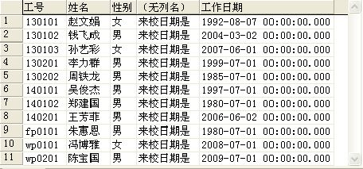
01
简单查询
1.select子句→（1）投影列（续）
④增加说明列
为了增加查询结果的可读性，可以在select语句中增加一说明列，以保证前后列的信息连贯性，说明列列值一般置于两个单引号之间。
主讲：叶潮流
合肥学院
【例05】 为“教师”表列工作日期之前增加一个说明列，说明列值：来校日期是。
select 工号,姓名,性别,‘来校日期是’,工作日期 from 教师
运行结果如图：

Slide 19
01
简单查询
1.select子句→（2）选择行
格式：select [all|distinct|top n|top n percent] <列名>
from <表名>
说明：
①all表示返回所有行，默认值；
②dinstinct表示取消重复行；
③top n表示返回最前面的n行，n是一具体整数数字；
④top n percent表示返回最前面的百分之n行，n取值0~100之间的整数数字。
主讲：叶潮流
合肥学院
【例06】 查看“教师”表中职称种类。
select distinct 职称 from 教师
注意：区别select 职称 from 教师
【例07】 查看学生表中前4行记录。
select top 4 * from 学生
【例9】 查看学生表中前20%的记录。
select top 20 percent * from 学生

Slide 20
01
简单查询
2．where子句
格式：where <条件>
说明：查询满足条件的行。
where子句中常用的条件运算符如表所示。
查询条件 | 谓词
比较运算符 | =，>，<，>=，!<，<=，!>，<>，!=
确定范围 | between and，not between and
确定集合 | in，not in
字符匹配 | [not] like '<通配符>' [escape '<换码符>']
空值 | is null（为空），is not null（非空）
逻辑运算符 | not，and，or

Slide 21
01
简单查询
2．where子句（续）
（1）比较（=，>，<，>=，!<，<=，!>，<>，!=）
【例08】 查询学生表中性别为男的学生记录。
select * from 学生 where 性别=‘男’
（2）确定范围（between and，not between and）
【例09】 查询教师表中基本工资处于1300-1800区间的教师信息。
语句1：select * from 教师 where 基本工资 between 1300 and 1800
语句2：select * from 教师 where 基本工资>=1300 and 基本工资<=1800
（3）确定集合（in，not in）
【例10】 查询教师表中职称为讲师或助教的教师信息。
语句1：select * from 教师 where 职称 in(‘助教’,‘讲师’)
语句2：select * from 教师 where 职称=‘助教’or 职称=‘讲师’

Slide 22
01
简单查询
2．where子句（续）
（4）字符匹配（[not] like '<通配符>' [escape '<换码符>']）
【例11】 查询“学生”表中姓介于“陈~方”或者“许~张”的学生记录。
select * from 学生 where 姓名 like '[陈-方,许-张]%'
①通配符主要有4个，分别是不定长字符串（%）、单字符（_）、可选字符列表（[ ]）和排他性可选字符列表（[^ ]）等；
②当like查询的字符串本身含有%、_和^字符实体时，需要用escape 子句中的‘<换码符>’将其转义为字符串实体，从而原样显示；
③当like查询的字符串中不含有通配符，则可以用=运算符替代like谓词，用!=或<>运算符代替not like谓词。
（4）字符匹配（[not] like '<通配符>' [escape '<换码符>']）
【例12】 查询“课程”表中课程名称为“课程设计_数据库”的基本信息。
select * from 课程 where 课程名称 like '课程设计\_数据库' escape '\'

Slide 23
01
简单查询
2．where子句（续）
（5）空值(is null（为空），is not null（非空））
【例13】 查询“选修”课程中成绩为空的记录。
select * from 选修 where 成绩 is null

Slide 24
01
简单查询
3．order by子句
格式：order by <列名|别名>[asc|desc][,…n]
说明：查询结果按照指定的列名排序输出，asc表示升序，也是缺省值，desc表示降序。
【例14】查询“选修”表中前8个记录信息，并按照学号和课程号升序输出记录。
select top 8 * from 选修 order by 学号,课程号
注意：排序时，数值型数据按数值大小比较，字符型数据按照英文字母顺序比较，汉字按照拼音首字母比较。

Slide 25
01
简单查询
4．group by子句
格式：group by <列名>[having<分组筛选条件>]
说明：
（1）查询结果按照group by子句中的列名分组，列值相同的元组归并为一组；
（2）group by子句不支持列的别名，也不支持聚集函数；
（3）select子句只能包含group by子句中的列名或聚集函数；
（4）where子句用于设置整个表的筛选条件，而having子句用于设置分组的筛选条件；
（5）where子句的条件不包含聚集函数，而having子句的条件可以包含聚集函数。

Slide 26
01
简单查询
4．group by子句
【例15】 查询“选修”表中每门课程的课程号及相应的选课人数。
select 课程号,count(*) from 选修 group by 课程号
【例16】在“选修”表中查询至少有3门以上课程成绩在90分以上的学生学号。
分析：首先筛选出90分以上的成绩，然后 按照学号分组，最后找出学号出现3次的学生。
select 学号 from 选修 where 成绩>=90 group by 学号 having count(*)>=3
【例17】 查询“选修”表中平均成绩大于85分的学生信息。
分析：查询每位同学的平均成绩2、 找出大于85分的学生。
select 学号,avg(成绩) from 选修 group by 学号 having avg(成绩)>85

Slide 27
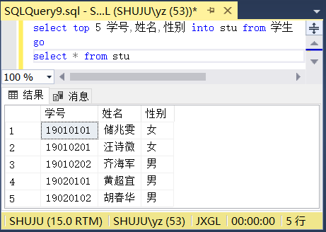
01
简单查询
5．into 子句
格式：select <列名表> into<新表名> from <原表名>
说明：将查询结果存储到一个新表中，新表名由into子句指定，并且into子句要紧跟在select子句之后。
【例18】 将“学生”表中前5条记录
的“学号、姓名、性别”列内容存储
到新表stu中，并查询显示。
select top 5 学号,姓名,性别
into stu from 学生
go
select * from stu
运行结果如图所示。

Slide 28
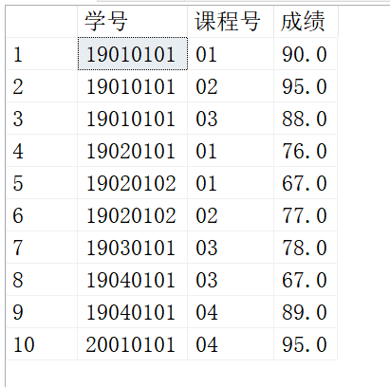
01
简单查询
5．into 子句（续）
【例19】 将“选修”表中前10条记录的“学号、课程号、成绩”列内容存储到新表score中，并查询显示。
select top 10 学号,课程号,成绩 into score
from 选修
go
Select * from score

Slide 29
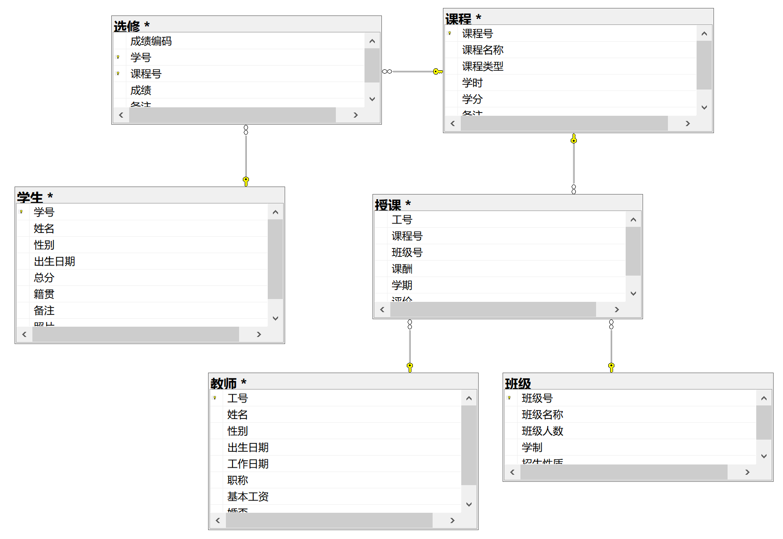
Jxgl数据库各表关系图

Slide 30

02
连接查询
格式1：
select <表别名.列名1[,…n]
from {表名1,表名2[,…n]}
where {连接条件 [and | or查询条件]}[,…n]
格式2：
select <表别名.列名1[,…n]
from {表名1[连接类型]
join 表名2 on 连接条件}[,…n]
where {查询条件}
说明：
（1）连接类型分为内（inner）连接、外（outer）连接、交叉（cross）连接；
（2）格式1只适用于内连接，在where子句中使用比较运算符给出两表的连接条件；
（3）格式2适用3种连接，在join…on子句中定义连接类型和连接条件，缺省连接类型是内连接（inner）；
（4）任何子句引用同名列时，都必须附加表别名前缀，否则将引起“列名不明确”的错误。

Slide 31
02
连接查询
连接查询--内连接
1．内连接
等值连接
等值连接存在冗余列，等值连接时，只有参与连接的两个表同时满足给定条件的数据记录才能输出。
自然连接
特殊的等值连接，去掉重复属性的等值连接就是自然连接，自然连接不存在冗余列，在不引起混淆的情况下，内连接就是指自然连接。
自连接
同一个表的两个副本之间的连接，由于两个副本同表名和同属性名，因此必须给表定义两个别名，使之在逻辑上成为两个表。

Slide 32
02
连接查询
1．内连接-等值连接
【例20】 查询每个教师及其授课的基本信息。
语句1：
select 教师.* , 授课.* from 教师 , 授课 where 教师.工号 = 授课.工号
语句2：
select 教师.* , 授课.* from 教师 inner join 授课 on 教师 . 工号=授课.工号

Slide 33
02
连接查询
1．内连接-自然连接
【例21】 查询参加选修课的学生学号、姓名及成绩。
语句1：
select 学生.学号,姓名,成绩 from 学生,选修 where 学生.学号=选修.学号
语句2：
select 学生.学号,姓名,成绩 from 学生 inner join 选修 on 学生.学号=选修.学号

Slide 34
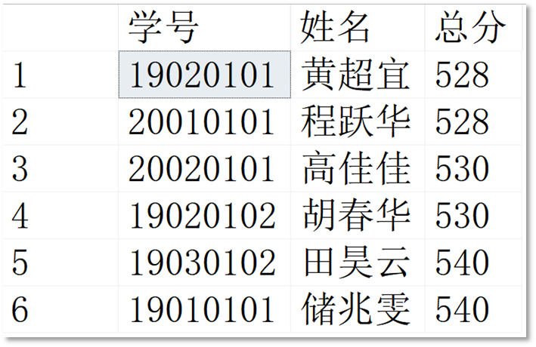
02
连接查询
1．内连接-自连接
【例22】 列出“学生”表总分相同的学生，并按照总分排序输出。
select a.学号,a.姓名,a.总分,b.学号,b.姓名
from 学生 as a inner join 学生 as b on a.总分=b.总分
where a.学号<>b.学号
order by a.总分

Slide 35
02
连接查询
2．外连接
左连接
以左表为主表，右表为从表，查询结果集中包括左表中所有行，如果左表的某行连接列值在右表中没有找到匹配的行（连接列值），则结果集中的右表对应位置以NULL值显示。
右连接
以右表为主表，左表为从表，查询结果集中包括右表中所有行，如果右表的某行连接列值在左表中没有找到相匹配的行（连接列值），则结果集中的左表对应位置以NULL值显示。
全连接
先以左表为主表，右表为从表，执行左连接；再以右表为主表，左表为从表，执行右连接；然后去掉重复的行。

Slide 36
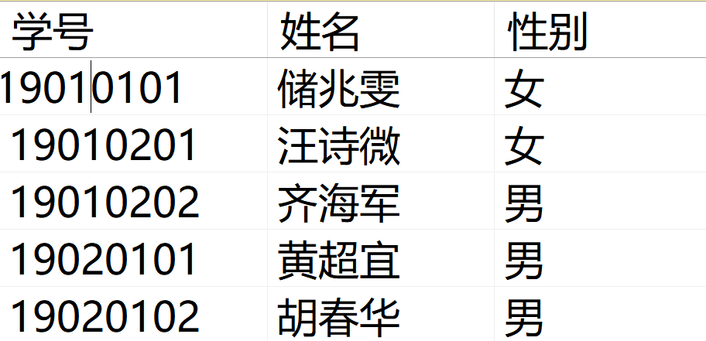
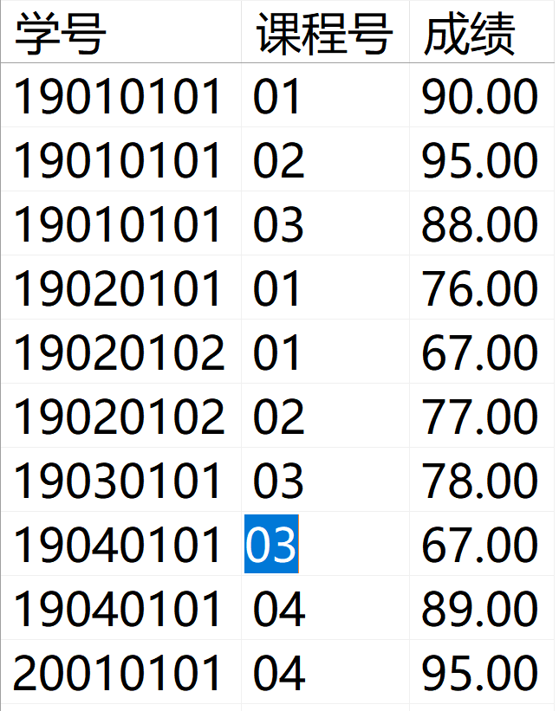
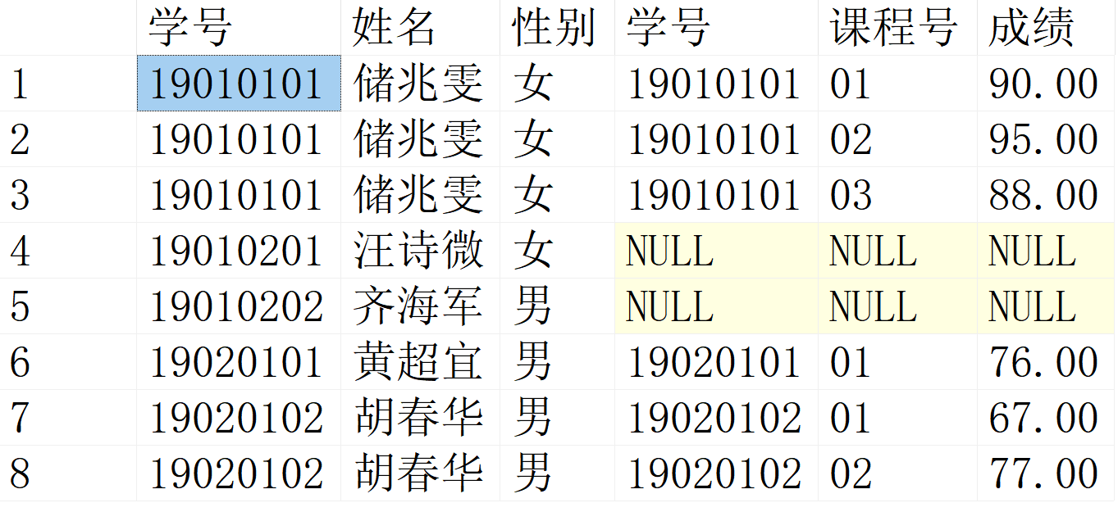
02
连接查询
2．外连接-左连接
【例23】 对stu和score表做左连接，查询学生的学号，姓名，性别，课程号及成绩相关信息。
select stu.学号,姓名,性别,score.学号,课程号,成绩
from stu left outer join score on stu.学号=score.学号
主讲：叶潮流
合肥学院
数据库原理与应用

Slide 37
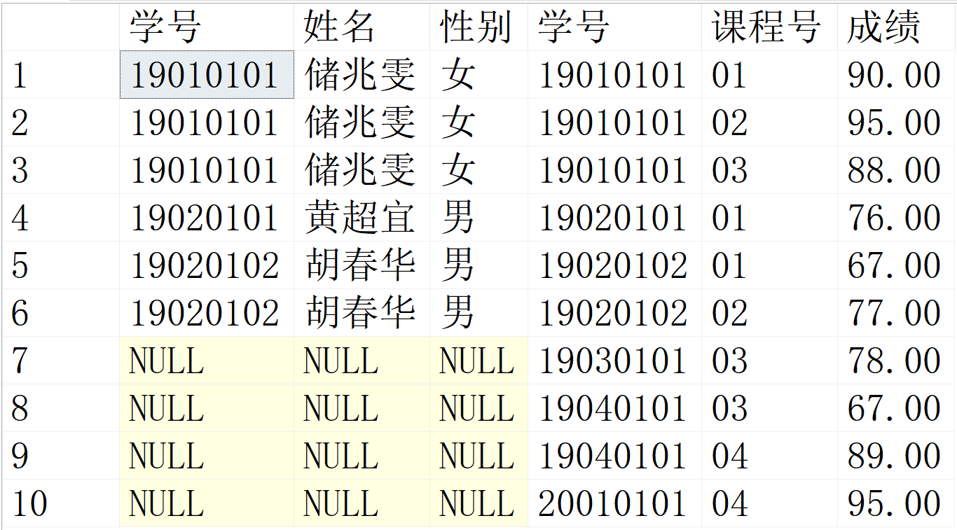
02
连接查询
2．外连接-右连接
【例24】对stu和score表做右连接，查询学生的学号，姓名，性别，课程号及成绩相关信息。
select stu.学号,姓名,性别,score.学号,课程号,成绩
from stu right outer join score on stu.学号=score.学号
主讲：叶潮流
合肥学院
数据库原理与应用

Slide 38
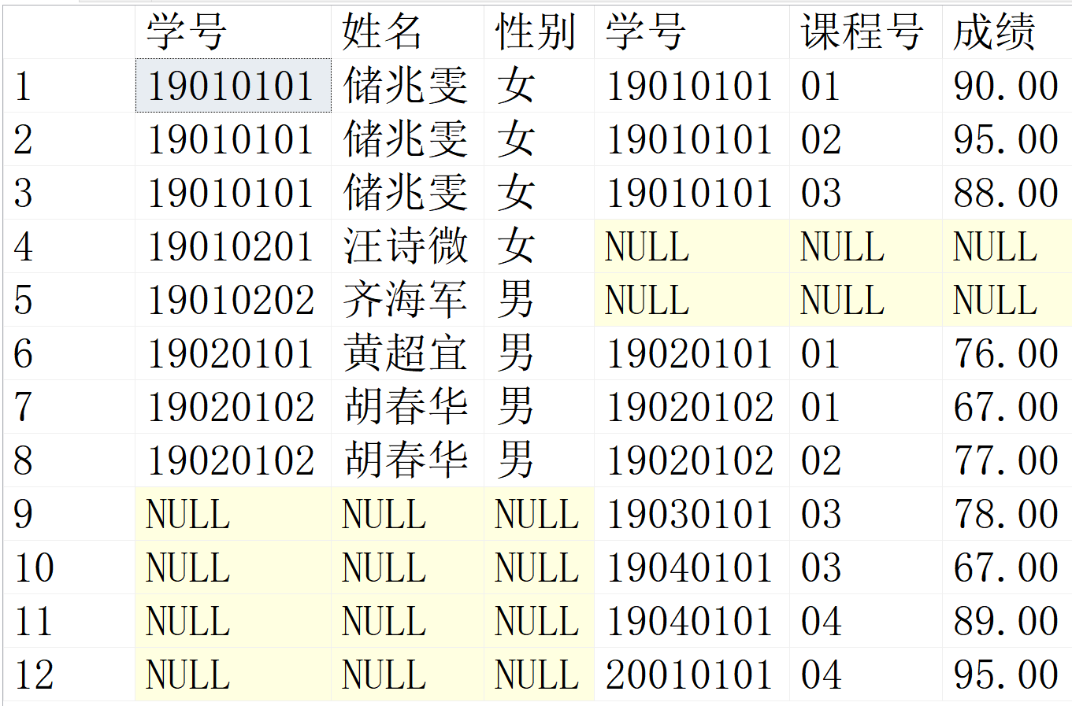
02
连接查询
2．外连接-全连接
【例25】对stu和score表做全连接，查询学生的学号，姓名，性别，课程号及成绩相关信息。
select stu.学号,姓名,性别,score.学号,课程号,成绩
from stu full outer join score on stu.学号=score.学号
主讲：叶潮流
合肥学院
数据库原理与应用

Slide 39
02
连接查询
3．交叉连接-返回左表中的所有行，左表中的每一行与右表中的所有行组合。交叉联接也称作笛卡尔积。
【例26】对stu和score表做交叉连接查询。
语句1：
select stu.*,score.* from stu,score --所影响的行数为 50 行
语句2：
select stu.*,score.* from stu cross join score --所影响的行数为 50 行
数据库原理与应用
注意：如果交叉表连接带有where子句，则交叉表连接的作用将同内连接一样。

Slide 40
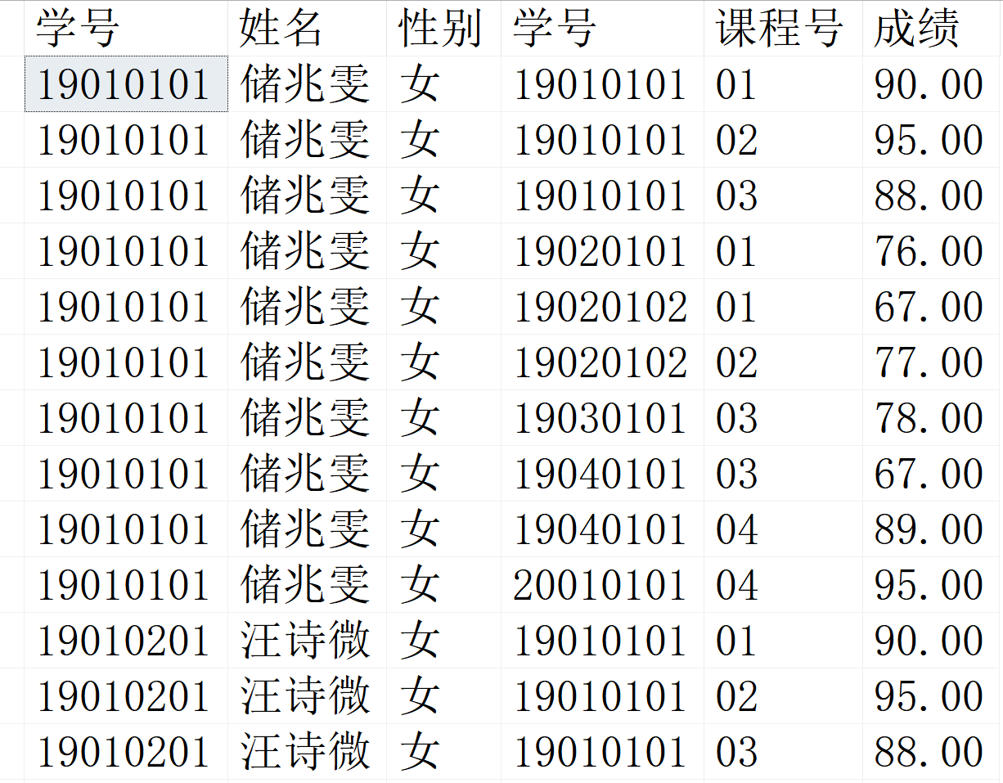
02
连接查询
3．交叉连接

Slide 41
03
嵌套查询
1．概念
不相关子查询
不相关子查询是指子查询不依赖外部查询，其求解方法是由内向外，逐步求解。在不相关子查询中，一次性将子查询的结果求解出来，但不显示出来，而是直接传递给父查询，作为父查询的查询条件，然后执行父查询，并显示父查询结果。
相关子查询
相关子查询是指子查询依赖外部查询，其求解方法是内外反复求解。在相关子查询中，子查询的执行依赖于父查询的某个列值，通常在子查询的where子句中建立与父查询的连接条件；对于父查询可能选择的每一行，子查询都要从头到尾循环扫描子表一次；如果子查询存在与父查询匹配的行（连接列值），则父查询就返回结果行。
数据库原理与应用

Slide 42
03
嵌套查询
2．不相关子查询
格式：where <父查询列或表达式> <比较运算符> [< any|some|all >] (子查询结果集)
说明：
（1）子查询结果是单列值（单列一行）时，才可以用比较运算符（>、>=、<=、<、!>、!<和<>、!=）进行连接;
（2）如果子查询结果是多列值（单列多行）时，则应使用[not] in或者辅助all、some(any)谓词连接；
（3）any（some）和all谓词必须与比较运算符同时使用才有意义，两者结合时含义如表6-5所示。
数据库原理与应用

Slide 43
03
嵌套查询
2．不相关子查询
运算符 | 说明
>[=]any | 大于等于子查询结果的某个值，比最小值大或等于即可，等价于>[=]min()
<[=]any | 小于等于子查询结果的某个值，比最大值小或等于即可，等价于<[=]max()
>[=]all | 大于等于子查询结果的所有值，比最大值大或等于即可，等价于>[=]max()
<[=]all | 小于等于子查询结果的所有值，比最小值小或等于即可，等价于<[=]min()
=any | 等于子查询结果某个值，等价于in
!=any | 不等于子查询结果的某个值1，或者值2，或者值3，…（子查询对父查询没影响）
=all | 等于子查询结果的所有值（无实际意义）
!=all | 不等于子查询结果的任何一值，等价于not in
数据库原理与应用
表05 any（some）或all与比较运算符结合含义

Slide 44
03
嵌套查询
2．不相关子查询
【例27】 查询个人平均成绩大于所有学生平均成绩的记录。
select 学号,avg(成绩) as 平均成绩 from 选修 group by 学号
having avg(成绩)>(select avg(成绩) from 选修)
【例28】 在选修表中查询选修了学号“19010101”的学生选修的课程的选修信息。
select * from 选修 where 课程号 in (select 课程号 from 选修 where 学号='19010101')
【例29】 查询比某女生年龄小的男生姓名和出生日期。
select 姓名,出生日期 from 学生 where 性别='男'
and 出生日期>any(select 出生日期 from 学生 where 性别='女')

Slide 45
03
嵌套查询
3．相关子查询
格式：where <父查询列或表达式> <比较运算符>| [not] exists(子查询结果集)
说明：
（1）子查询结果是单列值（单列一行）时，才可以用比较运算符（>、>=、<=、<、!>、!<和<>、!=）进行连接;
（2）如带[not] exists谓词的子查询相当于测试子查询的结果集是否存在满足父查询匹配（连接列）数据，子查询不返回任何列值，只产生逻辑值true和false。使用exists谓词，若内查询结果为非空，则外查询where子句为真值，否则为假值；使用not exists谓词，若内查询结果为空，则外查询where子句为真值，否则为假值。
主讲：叶潮流
合肥学院
数据库原理与应用

Slide 46
03
嵌套查询
3．相关子查询
（1）非[not] exists谓词
【例30】 查询学生单科成绩大于其所有课程的平均成绩的记录。
select * from 选修 a
where 成绩>(select avg(成绩) from 选修 b where a.学号=b.学号)
主讲：叶潮流
合肥学院
数据库原理与应用
分析：求出每个同学的平均成绩，然后依次比较每个同学的单科成绩与其平均成绩，求出符合条件的记录。
select 学号,avg(成绩) as avg_成绩
into temp from 选修 group by 学号
go
select 选修.* from 选修,temp
where 选修.学号=temp.学号 and 成绩>avg_成绩

Slide 47
03
嵌套查询
3．相关子查询
（2）[not] exists谓词
1）测试被子查询检索到的行集是否为空
【例31】 查询有选修成绩不及格的学生名单。
select 姓名 from 学生
where exists (select * from 选修 where 学号= 学生.学号 and 成绩<60)
分析：针对外查询表“学生”中每一条记录，检查内查询是否为空，若不为空，则输出该记录。其执行结果等价于以下语句。
等价语句1：
select 姓名 from 学生,选修where学生.学号= 选修.学号 and 成绩<60
等价语句2：
select 姓名from 学生where 学号in (select 学号from 选修where 成绩<60)

Slide 48
03
嵌套查询
3．相关子查询
（2）[not] exists谓词
2）用not exists谓词实现关系代数的差运算
【例32】 查询没选课程号“01”的学生名单。
select 学号,姓名 from 学生
where not exists (select * from 选修 where 学号= 学生.学号 and 课程号='01')
等价语句1：
select 学号,姓名from 学生
where 学号not in (select 学号from 选修 where 课程号='01')
等价语句2：
select 学号,姓名from 学生 except
select 学号,姓名from 学生 where 学号in ( select 学号from 选修where 课程号='01')

Slide 49
03
嵌套查询
3．相关子查询
（2）[not] exists谓词
3）用not exists谓词实现全称量词的查询
SQL语言中没有全称量词∀(for all)，但可以用存在量词∃转换一个全称量词。（∀x）P≡ᄀ（∃x（ᄀP））
主讲：叶潮流
合肥学院
【例33】 查询选修了所有课程的学生名单（没有一门课程是不选的）。
分析：查询这样的学生x，没有一门课程y是x不选修的。
select 姓名 from 学生 where not exists /*查询学生x*/
(select * from 课程 where not exists /*不存在课程y*/
(select * from 选修 where 学号=学生.学号 and 课程号=课程.课程号)) /*x不选课程*/

Slide 50
03
嵌套查询
3．相关子查询
（2）[not] exists谓词
4）用not exists谓词实现逻辑蕴涵运算
SQL语言中没有逻辑蕴涵运算，但可以用谓词演算转换一个逻辑蕴涵：
(∀y)p→q≡ᄀ(∃y(ᄀ(p→q))≡ᄀ(∃y(ᄀ(ᄀp∨q)))≡ᄀ(∃y(p∧ᄀq))
主讲：叶潮流
合肥学院
【例34】 查询至少选修了学号为08010101的学生选修的全部课程的学生学号。
分析：查询这样的学生x，不存在这样的课程y，学号为08010101的学生选修了，而学生x没选。逻辑蕴涵表达式：(∀y)p → q，其中p表示学号为08010101的学生选修了课程y，q 表示学生x选修了课程y。
select distinct 学号 from 选修 a where not exists
(select * from 选修 b where b.学号='08010101' and not exists
(select * from 选修 c where c.学号=a.学号 and c.课程号=b.课程号))

Slide 51
03
集合查询
1．语法格式
select <列名列表> from <表名1> [where <条件>]
{union[all]|except|intersect}
select <列名列表> from <表名2> [where <条件>][oder by <列名>]
说明：
（1）各select子句中列名列表的列数相同，且同名同序，数据类型兼容或一致，结果集中的列名来自第一个select子句；
（2）集合运算包括并（union）、差（except）和交（intersect），其中union运算可使用all关键字来保留结果集中重复的行，否则自动删除重复的行；
（3）若使用order by子句，则只能排序整个结果集，且必须放在最后；
主讲：叶潮流
合肥学院

Slide 52
03
集合查询
2．分类
并集查询
差集查询
交集查询
并集（联合）查询是指用运算符union将两个查询的结果集合并成一个结果集的查询。
差集查询是指用运算符except将第一个查询的结果集中那些出现第二个查询结果集中的记录排除。
交集查询是指用运算符intersect将两个查询的结果集中相同的记录保留下来。

Slide 53
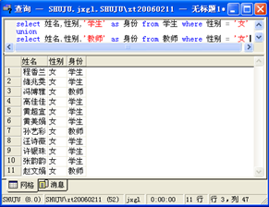
03
集合查询
2．分类
（1）并集查询
【例35】列出女学生和女教师的姓名，性别，并增加说明列“身份”。
select 姓名,性别,'学生' as 身份 from 学生 where 性别 = '女'
union
select 姓名,性别,'教师' as 身份 from 教师 where 性别 = '女'
（2）差集查询
【例36】 查询出“130101”号教师讲授，但“wp0101”号教师未讲授的课程号。
select 课程号 from 授课 where 工号='130101'
except
select 课程号 from 授课 where 工号='wp0101'
（3）交集查询
【例6-37】 查询出“130101”号教师和“wp0101”号教师共同讲授的课程的课程号。
select 课程号 from 授课 where 工号='130101'
intersect
select 课程号 from 授课 where 工号='wp0101

Slide 54

PART 03
数据修改

Slide 55
01
数据插入
1．语法格式
Insert [into] {表名 [[as] 表别名]| 视图名 [[as] 视图别名]}
{[(列名列表)]
values ({default |表达式} [,…n]) | sql语句 | [execute] 存储过程名} }
功能：向指定表中执行单行插入、批量插入或存储过程执行结果集数据。
说明：
（1）{表名 [[as] 表别名]| 视图名 [[as] 视图别名]}：指明插入数据的表或视图名称；
（2）列名列表：指定插入数据的列名，缺省时为所有列名。如果指定了列名，则其他列名必须支持NULL、者默认值或者identity约束；
（3）values ({default |表达式} [,…n]) ：单行插入数据，数据可以是default、表达式。列值和列名在个数、顺序和数据类型上应保持一致，且不能违反完整性约束；
（4）sql语句：批量插入查询结果集到指定表指定列中；
（5）[execute] 存储过程名 ：将存储过程的执行结果集插入指定表指定列中。。

Slide 56
01
数据插入—单行插入
格式：
insert [into]<表名|视图名>[(<列名1>[,<列名2>][,…n])] values (<值1>[,<值2>][,…n])
说明：向表中插入单行数据。
【例38】 向表“课程”中添加一新行，并按顺序为所有列提供列值：'12','电子商务安全技术','考查',36,2,'电子商务方向'。
insert into 课程 values('12','电子商务安全技术','考查',36,2,'电子商务方向')
【例39】 向表“课程”中添加一新行，仅为部分列（课程号,课程名称,备注）提供列值'13'，'决策科学'，'信息决策方向'。
insert into 课程(课程号,课程名称,备注) values ('13','决策科学','信息决策方向')
【例40】 向表“选修”表中添加一新行，并为列“成绩编码”提供列值。
set identity_insert 选修 on --打开identity属性列输入值开关
insert into 选修(成绩编码,学号,课程号,成绩)values(16,'19020103','02',90)
set identity_insert 选修 off --关闭identity属性列输入值开关

Slide 57
01
数据插入—批量插入
格式：insert [into]<目标表名|目标视图名>[(<列名1>[,<列名2>][,…n])]
select <列名1>[,<列名2>][,…n] from <源表名|源视图名> [where<查询条件>]
说明：将子查询结果集追加到目标表或目标视图的尾部；
【例41】 向“选修”表中添加20信管（1）班的学生学号和01课程号，成绩为空。
use jxgl
insert into 选修(学号,课程号,成绩)
select 学号,'01',null from 学生 where left(学号,6) =
(select 班级号 from 班级 where 班级名称='20信管（1）班')

Slide 58
01
数据插入—存储过程插入
格式：insert [into]<目标表名|目标视图名>[(<列名1>[,<列名2>][,…n])]
select <列名1>[,<列名2>][,…n] from <源表名|源视图名> [where<查询条件>]
说明：将子查询结果集追加到目标表或目标视图的尾部；
【例42】 将“选修”表成绩不及格的同学添加到“重修”表中。
use jxgl
create table 重修(学号 char(8),课程号 char(2),成绩 tinyint)
go
create proc retake as select 学号,课程号, 成绩 from 选修 where 成绩<60
go
insert into 重修(学号,课程号, 成绩 ) execute retake

Slide 59
02
数据更新
语法格式
格式：update <表名> set <列名1>=<表达式1>[,列名2>=<表达式2>[,…n]] [where <条件>]
说明：
（1）update <表名>：指定更新数据的表名；
（2）set <列名1>=<表达式1>[,列名2>=<表达式2>[,…n]] ：指定用表达式的值替换指定列名的值，表达式可以是常量、变量、default、NULL或返回单个值的子查询；
（3）where <条件>：设置更新记录的条件表达式，省略时更新表中所有记录；
（4）更新列数据时不能违反完整性约束和规则。
【例43】 更新“授课”表中评价内容为“真实评价是我们改进的基础”。
use jxgl
go
update 授课 set 评价='真实评价是我们改进的基础'

Slide 60
03
数据删除
语法格式
格式：delete [from] <表名> [where <条件> ]
说明：
（1）[from] <表名>：指定删除记录的表名；
（2）where <条件>：设置删除表中记录的条件表达式，省略时表示删除表中所有记录；
【例44】 删除“学生”表中籍贯是安徽的同学。
use jxgl
delete from 学生 where 籍贯='安徽'

Slide 61
04
清空表内容
SQL语言提供了truncate table命令删除表中所有数据，类似于不带where子句的delete语句，但比delete语句运行速度快，原因在于使用delete语句删除数据时要在事务日志中做记录，以防止删除失败时可以使用事务处理日志来恢复数据。
格式：truncate table <表名>
说明：清空指定表的数据内容。

Slide 62


end
小结
小结
T-SQL语言是一种高效、快速的结构化查询语言，其主要功能是实现查询、插入、更新和删除表中数据等操作。查询是本章的重点，也是本章的难点。查询语句形式多样，同一查询需求可有多种方法，但执行效率会有差别。如嵌套查询与连接查询相比，嵌套查询使用逐步求解，层次较为清晰，易于构造，而连接查询执行效率更高，插入、更新和删除语句更简洁。

Slide 63
感谢您的观看
人民邮电出版社
原理与应用
微课
SQL Server

